Slide 1
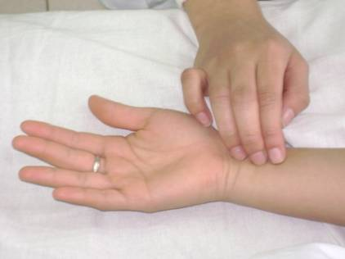
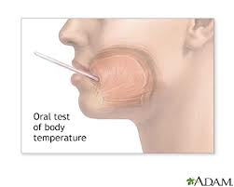
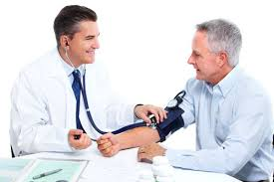
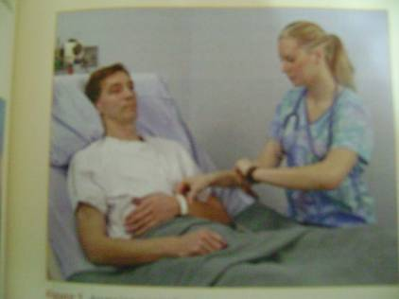
Bài 9 ĐO DẤU HIỆU SỐNG (DẤU HIỆU SINH TỒN) Vital signs Mã bài: MĐ5.09
BỆNH VIỆN BẠCH MAI TRƯỜNG CAO ĐẢNG Y TẾ BẠCH MAI

Slide 2
CHUẨN ĐẦU RA BÀI HỌC/ MỤC TIÊU BÀI HỌC
Vận dụng được hiểu biết về mục đích, chỉ định để áp dụng và giải thích lý do đo DHST trên NB giả định. (CĐRMĐ 1).
Giải thích được các chỉ số bình thường, bất thường để đánh giá tình trạng NB trong tình huống LS. Vận dụng được các quy tắc khi tiến hành đo DHST để đảm bảo kết quả chính xác (CĐRMĐ 2).
Tiến hành KT đo DHST đúng quy. Tôn trọng tính cá biệt của từng ca bệnh. (CĐRMĐ 3).
Theo dõi, phát hiện, dự phòng và xử trí các tai biến có thể xảy ra trong và sau khi thực hiện KT. (CĐRMĐ 4).
Thể hiện được thái độ ân cần, tôn trọng trong GT và thiết lập được môi trường CSNB an toàn tại các phòng TLS. (CĐRMĐ 2,5).
Rèn luyện được tác phong nhanh nhẹn trong kỹ năng làm việc độc lập và làm việc nhóm. (CĐRMĐ 6).

Slide 3
Tình huống lâm sàng
NB Nguyễn Văn D, 54 tuổi, giới nam, GS 38. Chẩn đoán: suy thận mạn (CKD). Điều trị ngày thứ 3. NB cảm thấy đau đầu chóng mặt nên bảo người nhà vào báo với BS, BS yêu cầu ĐD ra kiểm tra NB. ĐD tiến hành đo DHST, kết quả: bắt mạch quay: 87 lần/phút, đo HA ở cánh tay bằng HA đồng hồ: 195/110 mmHg, nhịp thở 25 lần/phút, khó thở nhẹ; nhiệt độ ở nách 36⁰5C. Sau khi đo xong ĐD đi kiểm tra DHST 01 BN khác rồi mới vào báo BS, BS có chỉ định cho dùng thuốc Adalat ngậm dưới lưỡi và dặn ĐD đo lại sau khi dùng thuốc 20 phút và báo BS.

Slide 4
Trình bày sản phẩm tự học của SV
Nhóm 1:
Hãy nêu lý do (mục đích, chỉ định) của việc đo DHST trong tình huống lâm sàng này là gì? Nêu các lý do khác?
Hãy xác định vị trí đo các chỉ số DHST, đơn vị tính, dụng cụ đo chỉ số DHST của tình huống lâm sàng?
Nhóm 2:
Hãy nhận định kết quả DHST trong tình huống lâm sàng và chỉ ra chỉ số DHST bình thường của NB này?
ĐD đã vi phạm quy tắc gì khi đo DHST? Hãy trình bày các quy tắc khác và giải thích?
Nhóm 3:
Anh/chị hãy thực hiện giao tiếp với NB, nhận định tình trạng NB và giải thích lý do thực hiện kỹ thuật. Anh/chị hãy thiết lập điều kiện an toàn và các yêu cầu để đo DHST chính xác (NB, DC, ĐD)?

Slide 5
I. MỤC ĐÍCH
Kiểm tra sức khỏe định kỳ.
Giúp chẩn đoán bệnh.
Theo dõi tình trạng bệnh, diễn biến bệnh.
Theo dõi kết quả điều trị và chăm sóc.

Slide 6
II. CHỈ ĐỊNH
Khi tiếp nhận người bệnh
Kiểm tra sức khỏe
NB đang nằm điều tại các cơ sở y tế
NB trước và sau phẫu thuật, làm một số thủ thuật (truyền, chọc dịch ...)
Trước và sau dùng thuốc (thuốc an thần, giảm đau, trợ tim …)
Tình trạng NB có những thay đổi bất thường (hôn mê, đau, đi ngoài …).
Khi có chỉ định của bác sĩ
Bàn giao ca trực đối với NB nặng.
NB nhập viện, xuất viện, chuyển khoa, chuyển viện.

Slide 7
Câu hỏi 2: Hãy xác định vị trí đo các chỉ số DHST, đơn vị tính, dụng cụ đo chỉ số DHST của tình huống lâm sàng?
 | Nhiệt độ | Nhịp thở | Mạch | Huyết áp
Vị trí đo
Đơn vị đo
Dụng cụ

Slide 8
Câu hỏi 2: Hãy xác định vị trí đo các chỉ số DHST, đơn vị tính, dụng cụ đo chỉ số DHST của tình huống lâm sàng?
 | Nhiệt độ | Nhịp thở | Mạch | Huyết áp
Vị trí đo | Nách | Ngực | ĐM Quay | Cánh tay
Đơn vị đo | Độ C (º C) | Lần phút | Lần/phút | mmHg
Dụng cụ |  | Đồng hồ có kim giây | Đồng hồ có kim giây | Huyết áp kế đồng hồ

Slide 9
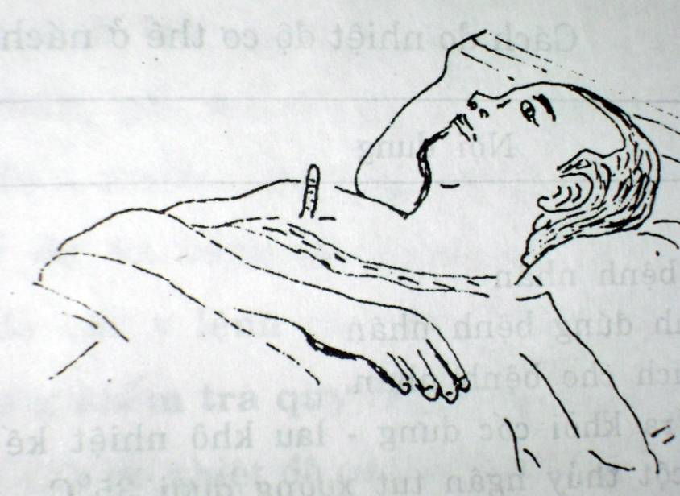
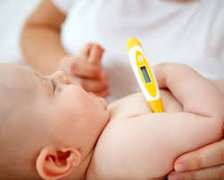
Nhiệt độ
Vị trí đo
Nách
Nhiệt kế chếch 45 độ hướng chân

Slide 10
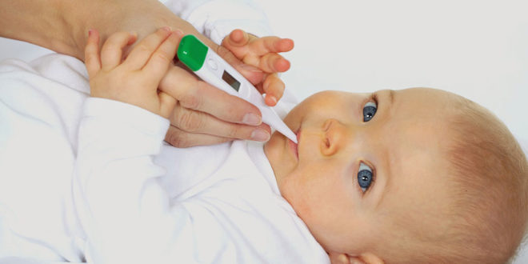
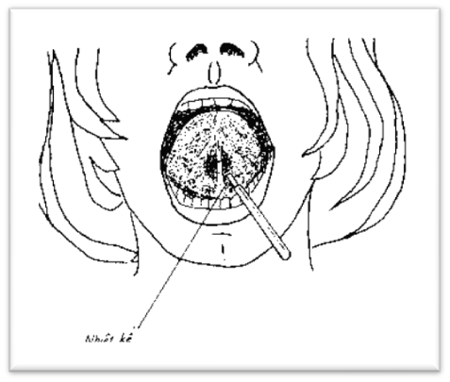
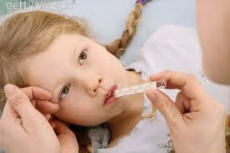
Nhiệt độ
Vị trí đo
Miệng: dưới lưỡi hoặc góc hàm

Slide 11
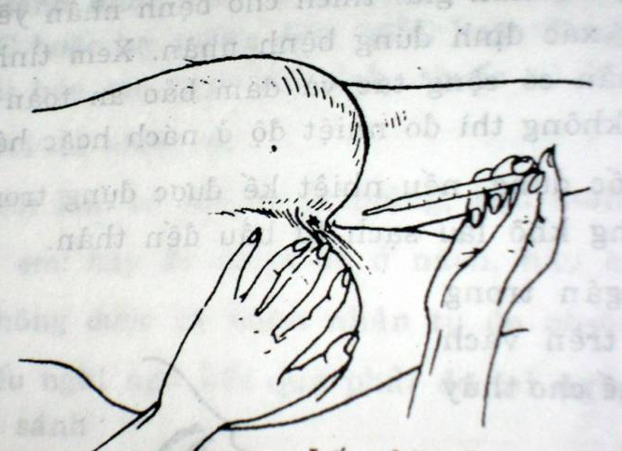
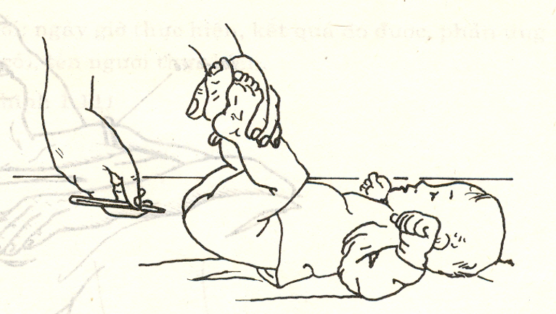
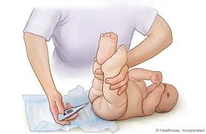
Nhiệt độ
Vị trí đo
Hậu môn

Slide 12
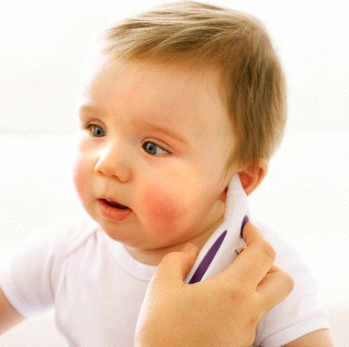
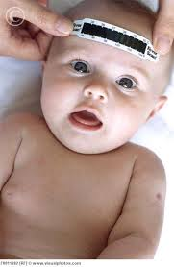
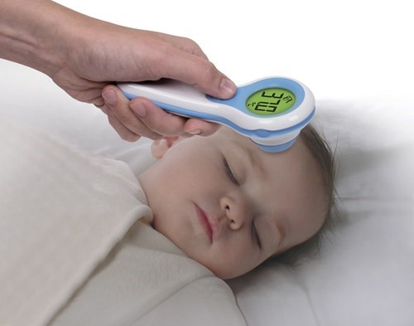
Nhiệt độ
Vị trí đo
Tai và trán

Slide 13
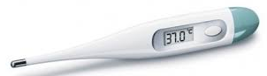
Đo Nhiệt độ
Dụng cụ đo:
Loại dụng cụ | Đặc điểm
Nhiệt kế thủy ngân | Thời gian cho kết quả: 10 – 15 phút Thông dụng, dễ kiếm Khó đọc kết quả Cho kết quả chính xác Dễ vỡ, gây nguy hiểm cho NB
2. Nhiệt kế điện tử | Thời gian cho kết quả: 1 – 3 phút Đắt tiền mua, khó kiếm Dễ đọc kết quả Cho kết quả chính xác

Slide 14
Đo Nhiệt độ
Dụng cụ đo:
Loại dụng cụ | Đặc điểm
3. Miếng dán ngoài da (hóa chất – dán trán) | Thời gian cho kết quả: 10 – 15 phút Không thông dụng Khó đọc kết quả (so sánh chỉ thị màu) Cho kết quả không chính xác Áp dụng khi các dụng cụ đo khác khó áp dụng (trẻ em)
4. Nhiệt kế tia laze | Thời gian cho kết quả: 1 – 5 giây Đắt tiền mua, khó kiếm Dễ đọc kết quả Cho kết quả chính xác Tốn kém

Slide 15
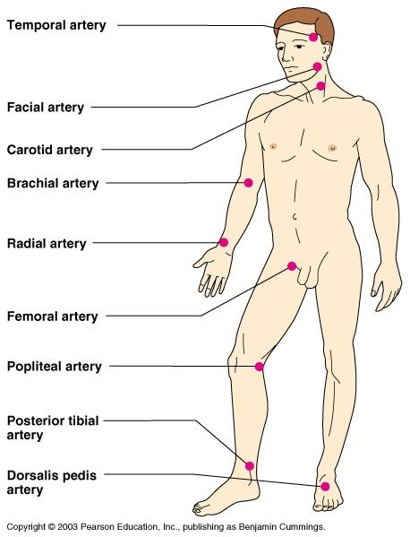
Đếm mạch
Vị trí bắt mạch
1
Yêu cầu SV:
Kể các vị trí bắt mạch và mô tả các vị trí ở hình vẽ bên?
2
3
4
5
6
7
8
9

Slide 16
Đếm mạch
Vị trí bắt mạch
ĐM Thái dương
1
Yêu cầu SV:
Kể các vị trí bắt mạch và mô tả các vị trí ở hình vẽ bên?
ĐM Mặt
2
ĐM Cảnh ngoài
3
ĐM Khuỷu tay
4
ĐM Quay
5
ĐM Bẹn
6
ĐM Khoeo
7
ĐM
Mắt cá trong
8
ĐM
Mu bàn chân
9

Slide 17
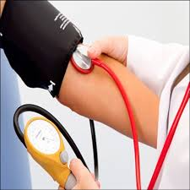
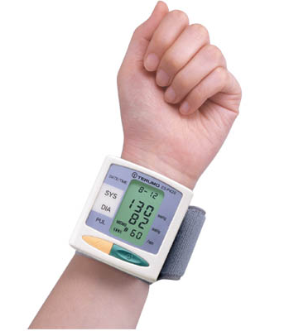
Đo Huyết áp
- Vị trí đo:
Đo ở cánh tay
Đo ở cổ tay
Đo ở đùi
Ngoài ra có thể đo HA trong lòng động mạch

Slide 18
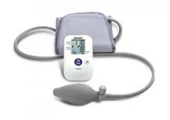
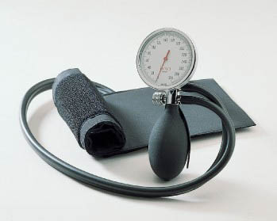
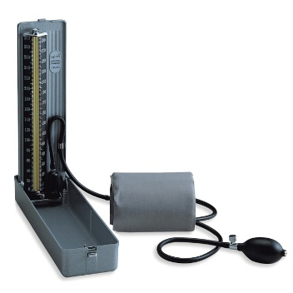
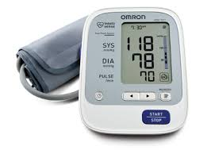
Đo Huyết áp
Dụng cụ đo HA
Dụng cụ đo huyết áp: huyết áp kế:
Huyết áp đồng hồ
Huyết áp thủy ngân
Huyết áp điện tử
Huyết áp bán điện tử

Slide 19
Câu hỏi 3: Hãy nhận định kết quả DHST trong tình huống lâm sàng và chỉ ra chỉ số DHST bình thường của NB này?
.
Tình huống | Nhiệt độ | Nhịp thở | Mạch | Huyết áp
1

Slide 20
Câu hỏi 3: Hãy nhận định kết quả DHST trong tình huống lâm sàng và chỉ ra chỉ số DHST bình thường của NB này?
.
Tình huống | Nhiệt độ | Nhịp thở | Mạch | Huyết áp
1 | Bình thường | Nhanh | Nhanh | Cao

Slide 21
Nhiệt độ
Giới hạn nhiệt
Thấp (hạ nhiệt độ) | Bình thường | Tăng thân nhiệt (sốt)
35⁰< T⁰< 36⁰C | BT: 37⁰C 36 ⁰1C - 37⁰4C Nách< miệng < HM | 37⁰5 – 38⁰C | Sốt nhẹ
 |  | 38⁰1 – 39⁰C | Sốt vừa
 |  | 39⁰1 – 40⁰C | Sốt cao
 |  | > 40⁰C | Sốt rất cao

Slide 22
Đếm nhịp thở
Giới hạn nhịp thở
Đối tượng | Nhịp thở chậm | Bình thường | Nhịp thở nhanh
Người lớn | < 10 lần/phút | 14 – 20 lần/phút | >25 lần/phút
Trẻ em | < 15 lần/phút | 20 – 30 lần/phút | >35 lần/phút
Trẻ <1 tuổi | < 25 lần/phút | 30 – 40 lần/phút | >55 lần/phút
Sơ sinh | < 40 lần/phút | 40 – 60 lần/phút | >60 lần/phút

Slide 23
Đếm mạch
Giới hạn về mạch
Đối tượng | Mạch chậm (lần/phút) | Bình thường (lần/phút) | Mạch nhanh (lần/phút)
Người lớn | < 60 | 60 – 80 | >80
Trẻ em | < 80 | 80 – 100 | >100
Trẻ <1 tuổi | < 100 | 100 – 120 | >120
Sơ sinh | < 140 | 140 – 160 | >160

Slide 24
Đo Huyết áp
Các chỉ số huyết áp
Chỉ số | Huyết áp thấp (mmHg) | Huyết áp bình thường (mmHg) | Huyết áp cao (mmHg)
Huyết áp tâm thu (HATĐ) | < 90 | 90 – 139 | ≥140
Huyết áp tâm trương (HATT) | < 60 | 60 – 89 | ≥90

Slide 25
Câu hỏi 4: ĐD đã vi phạm quy tắc gì khi đo DHST? Hãy trình bày các quy tắc khác và giải thích?

Slide 26
QUY TẮC ĐO DHST
Đối với NB đang nằm viện, theo dõi 2 lần/ngày vào buổi sáng - chiều, dù NB có dấu hiệu sinh tồn ổn định.NB nặng thì cần theo dõi nhiều lần hơn
Kiểm tra dụng cụ đo trước khi đo
Cho NB nghỉ ngơi tại giường trước khi đo 10 - 15 phút.
Không làm các thủ thuật khác trong khi đo.
Báo bác sĩ nếu thấy bất thường khi đo.
Ghi chép kết quả phải chính xác, trung thực.

Slide 27
Câu hỏi thảo luận?
Hãy kể 4 dạng sốt thường gặp?
Hãy kể 3 giai đoạn của sốt?
Hãy kể 3 yếu tố ảnh hưởng đến DHST?
Hãy kể 4 yếu tố tạo nên huyết áp?

Slide 28
Nhiệt độ
Các dạng sốt: Sốt có 4 dạng sau:
Sốt liên tục: sốt cả ngày
Sốt dao động: lúc sốt lúc không trong ngày
Sốt cách quãng: sáng sốt chiều không sốt, ngày sốt ngày không
Sốt hồi quy: nhiều ngày sốt một lần

Slide 29
Nhiệt độ
Các giai đoạn của sốt (3):
Sốt tăng: nhiệt độ tăng dần khi đo, run rẩy, sởn da gà, rung cơ, da tái nhợt, tư thế co quắp, không ra mồ hôi
Sốt đứng: nhiệt độ không thay đổi, triệu chứng giống sốt tăng, môi khô…
Sốt lui: nhiệt độ giảm dần khi đo, ra nhiều mồ hôi, thở nhanh sâu, mạch ngoại biên giãn.

Slide 30
Các yếu tố ảnh hưởng DHST
1. Yếu tố sinh lý
Tuổi:
Giới:
Vận động, tập luyện:
Tăng thân nhiệt: tăng 1⁰C, nhịp thở tăng 2 -3 lần/phút, mạch tăng thêm 8 – 10 lần/ phút
Xúc động, lo lắng, sợ hãi:
2. Dùng thuốc
3. Yếu tố bệnh lý
Bệnh hô hấp, tim mạch, tiêu hóa...

Slide 31
Các yếu tố tạo nên huyết áp
Sức co bóp của tim
Sự co giãn (đàn hồi) của động mạch
Lực cản ngoại vi (khối lượng máu, độ quánh của máu, sức cản của thành mạch)
Yếu tố thần kinh

Slide 32
Xử trí bất thường
Tình huống trên, người bệnh có gì bất thường, nêu cách xử trí của điều dưỡng?

Slide 33
Chuẩn bị thực hiện kỹ thuật
Các gợi ý cần chuẩn bị:
Nhận xét, đánh giá về quy trình kỹ thuật và video
Chỉ ra các bước quan trọng của QTKT
Chỉ ra những thao tác khó, khó thực hiện được sau khi xem video.
Chỉ ra những bước dễ sai lỗi gây tai biến hoặc cho kết quả không chính xác

Slide 34
Giới thiệu dụng cụ
Mời 1 SV lên lựa chọn và sắp xếp dụng cụ.
Mời 1 – 2 SV lên nhận xét.

Slide 35
Tình huống lâm sàng
NB Nguyễn Văn D, 54 tuổi, giới nam, GS 38. Chẩn đoán: suy thận mạn (CKD). Điều trị ngày thứ 3. NB cảm thấy đau đầu chóng mặt nên bảo người nhà vào báo với BS, BS yêu cầu ĐD ra kiểm tra NB. ĐD tiến hành đo DHST, kết quả: bắt mạch quay: 87 lần/phút, đo HA ở cánh tay bằng HA đồng hồ: 195/110 mmHg, nhịp thở 25 lần/phút, khó thở nhẹ; nhiệt độ ở nách 36⁰5C. Sau khi đo xong ĐD đi kiểm tra DHST 01 BN khác rồi mới vào báo BS, BS có chỉ định cho dùng thuốc Adalat ngậm dưới lưỡi và dặn ĐD đo lại sau khi dùng thuốc 20 phút và báo BS.
HÃY THỰC HiỆN KỸ THUẬT ĐO DHST TÌNH HUỐNG TRÊN VÀ BÁO BS.

Slide 36
Đo Huyết áp
Quy trình đo HA
Bắt đầu bơm hơi
Không nghe thấy tiếng đập
Bơm thêm 30 mmHg
Bụp ... Bụp... Bụp ...
Tiếng đập cuối cùng (HATTr)
Tiếng đập đầu tiên (HATT)
Bắt đầu xả hơi

Slide 37
Phát hiện và Xử trí tình huống
Các dấu hiệu của khó thở:
Nhịp thở tăng, thở dốc
Người bệnh lo âu, hốt hoảng, bồn chồn.
Giảm thị lực, mắt mờ.
Môi và đầu chi tím tái
Ý thức lẫn lộn.
Co thắt hõm ức
Co thắt các cơ hô hấp, lồng ngực và bụng đảo ngược (giai đoạn thiếu ôxy nặng)

Slide 38
Phát hiện và Xử trí tình huống
Các phương pháp làm hạ sốt:
Cởi bớt áo
Phòng thoáng mát
Chườm mát: trán, nách, bẹn, cổ
Uống nhiều nước
Truyền dịch
Dùng thuốc: paracetamol, panadol ... Theo chỉ định

Slide 39
